Slide 1
মলিনা বিশ্বাস (মলি)
সহকারি শিক্ষক
বনগ্রাম মাধ্যমিক বিদ্যালয়
খোকসা, কুষ্টিয়া ।
মোবাইলঃ ০১৭৪৭৪৮৯৪৯২
শ্রেণিঃ ৮ম
বিষয়ঃ বিজ্ঞান
অধ্যায়ঃ দশম
পাঠঃ লবণ
তারিখঃ ২4 /1২ /২০১৯ ইং
সময়ঃ ৫0 মিনিট

Slide 2
সু-স্বাগতম

Slide 3
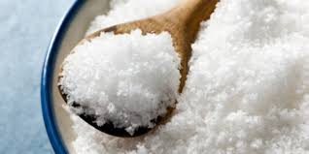
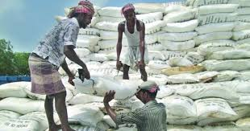
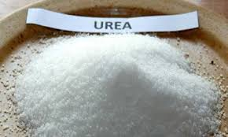
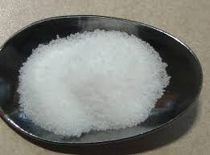
নিচের চিত্র লক্ষ কর
ভিডিওটি দেখি

Slide 4
বিক্রিয়া গুলো লক্ষ করঃ
Ca(OH)₂ ₊$H_{2}{SO}_{4}$_{→Ca}${SO}_{4}$₊₂$H_{2}$_{O}
NaOH+ HCl →NaCl+$H_{2}$O
এগুলো দেখে তোমরা বুঝতে পারছি ?

Slide 5
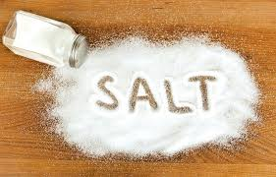
লবণ

Slide 6
আচরনিক উদ্দেশ্য
১। লবণ কী তা বলতে পারবে।
২।লবণের প্রকারভেদ বলতে পারবে।
৩।এসিড ও ক্ষারকের বিক্রিয়ার ফলে লবণ উৎপন্ন হয় তা ব্যাখ্যা করতে পারবে।
৪। NaCl যে একটি লবণ তার যৌক্তিক প্রমাণ করতে পারবে।

Slide 7
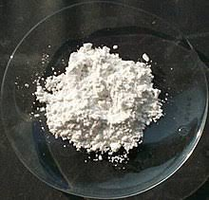
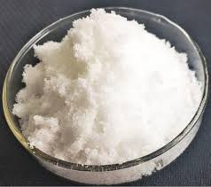
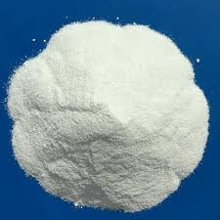
ম্যাগনেসিয়াম ক্লোরাইড
ক্যালসিয়াম সালফেট
সোডিয়াম ক্লোরাইড
ক্যালসিয়াম ক্লোরাইড
এগুলো কি ল্যাবটরিতে দেখেছ?

Slide 8
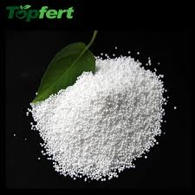
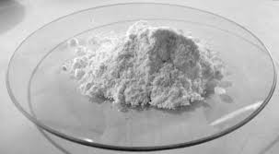
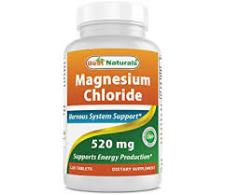
প্টাসিয়াম কার্বনেট
সোডিয়াম কার্বনেট
এগুলো কি ল্যাবটরিতে দেখেছ?

Slide 9
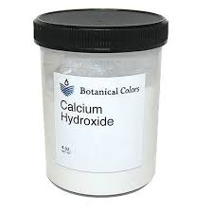
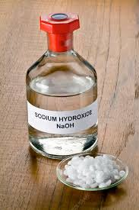
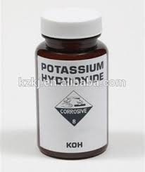
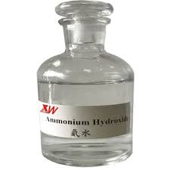
এগুলো কি ল্যাবটরিতে দেখেছ?

Slide 10
লবণ
এসিডের প্রতিস্থাপনীয় হাইড্রোজেন পরমাণু কোনো ধাতু বা ধাতুর ন্যায় ক্রিয়াশীল মূলক দ্বারা আংশিক বা সম্পূর্নরূপে প্রতিস্থাপিত যে যৌগ উৎপন্ন করে তাকে লবণ বলে।

Slide 11
লবণের প্রকারভেদ
হাইড্রোক্লোরিক এসিড থেকে উৎপন্ন লবণ - ক্লোরাইড লবণ
সালফিউরিক এসিড থেকে উৎপন্ন লবণ - সালফেট লবণ
নাইট্রিক এসিড থেকে উৎপন্ন লবণ - নাইট্রেট লবণ
কার্বনিক এসিড থেকে উৎপন্ন লবণ - কার্বনেট লবণ

Slide 12
ক্ষারকের সংকেত
- NaOH
- KOH
- CaO
- Ca(OH)₂
- Al₂O₃

Slide 13
এসিডের সংকেত
HCl
H${NO}_{3}$
$H_{2}{SO}_{4}$

Slide 14
নিচের বিক্রিয়া গুলো লক্ষ করঃ
ক্ষারক এসিড লবণ পানি
NaOH + HCl → NaCl + $H_{2}O$
KOH + H${NO}_{3}$ → K ${NO}_{3}$ + $H_{2}O$
Ca(OH)₂ +$H_{2}{SO}_{4}$ → Ca${SO}_{4}$ + 2 $H_{2}O$
N$a_{2}{CO}_{3}$ + 2HCl → NaCl + $H_{2}O$ +C$O_{3}$

Slide 15
ধাতু ও এসিডের মধ্যে বিক্রিয়া
Mg + 2HCl → Mg${Cl}_{2}$ + $H_{2}$↑
Na + 2 HCl → NaCl + $H_{2}$↑

Slide 16
আমাদের দৈনন্দিন জীবনে ব্যবহৃত কয়েকটি লবণের নাম
খাবার লবণ = সোডিয়াম ক্লোরাইড, NaCl
খাবার সোডা = সোডিয়াম হাইড্রোজেন কার্বনেট,NaHC$O_{3}$
সাবান = সোডিয়াম স্টিয়ারেট,$C_{17}H_{35}COONa$
কাপড় কাচার সোডা = সোডিয়াম কার্বনেট , NaC$O_{3}$.10$H_{2}O$
তুঁতে = কপার সালফেট , Cu${SO}_{4}$.5$H_{2}O$

Slide 17
কি কি কাজে লবণের ব্যবহার করা হয় ? নিচের ভিডিওটি লক্ষ করঃ

Slide 18
লবণের ব্যবহার
১। অগ্নি নিবারণ দ্রব হিসাবে এই লবণ ব্যবহৃত হয়।
২। বড় আকারের আগুন নিভানোতে না পারলেও ছোট আকারের আগুনকে খুব সহজে নিভানো যায়।
৩। ডিমের কুসুম মেঝে পড়ে ফেটে গেলে তা পরিস্কার হয়ে যায়।
৪। ব্রাস বা তামার সরঞ্জাম খুব সহজে পরিস্কার করা যায়।

Slide 19
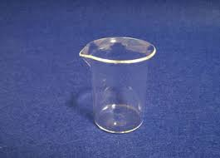
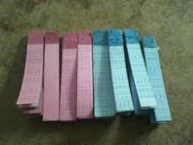
NaCl যে একটি লবণ তার যৌক্তিক প্রমাণঃ
১। একটি বিকারে সোডিয়াম ক্লোরাইড এর দ্রবণ নিয়ে উহার মধ্যে
লাল বা নীল দুই ধরনের লিটমাসকে কাগজ ভিজাই । রঙ এর কোন পরিবর্তন করে না। এ থেকে বুঝা যায় সোডিয়াম এর দ্রবণ অম্ল বা ক্ষার ধর্মী কোনটিই নয়।
২ । যদি এসিড ও ক্ষারের রাসায়নিক বিক্রিয়ায় ফলে লবণ উৎপন্ন হয় বলে লবণ সাধারণত নিরপেক্ষ যৌগিক পদার্থ ।
৩। সোডিয়াম ক্লোরাইড এর জলীয় দ্রবণ নিরপেক্ষ যৌগ তাই সোডিয়াম ক্লোরাইড এর জলীয় দ্রবণ লাল বা নীল লিটমাসের রঙ এর কোনো পরিবর্তন করে না। এ থেকে বুঝা যায় সোডিয়াম ক্লোরাইড একটি লবণ।

Slide 20
দলীয় কাজ
প্রশ্নঃ ক্যালসিয়াম হাইড্রোক্সাইড এর সাথে সালফিউরিক এসিড বিক্রিয়া করে কী উৎপন্ন হয় বিক্রিয়াসহ লিখ?
প্রশ্নঃ অ্যামোনিয়াম ক্লোরাইড এর সাথে সোডিয়াম হাইড্রোক্সাইড বিক্রিয়া করলে কী উৎপন্ন হয় বিক্রিয়াসহ লিখ?

Slide 21
একক কাজ
প্রশ্নঃ 5টি লবণের নাম লিখ।

Slide 22
বহুনির্বাচনি প্রশ্ন
প্রশ্নঃআবির একদিন জিঙ্ক অক্সাইড ও হাইড্রোক্লোরিক এসিডের বিক্রিয়া ঘটালো।
১। বিক্রিয়াটিতে উৎপন্ন যৌগ হলো-
i লবণ ii.ক্ষার ii. পানি
নিচের কোনটি সঠিক ?
ক i, ii খ i, iii. গ ii., iii. ঘ i.ii.,iii.
২। কার্বনেটযুক্ত লবণের সাথে দ্বিতীয় যৌগটির বিক্রিয়া ঘটলে কী উৎপন্ন হয়?
ক Cl₂ খ H₂ গ O₂ ঘ CO₂

Slide 23
মুল্যায়ন
১। সালফিউরিক এসিড থেকে উৎপন্ন লবণকে কী বলে ?
২। কার্বনিক এসিড থেকে উৎপন্ন লবণকে কী বলে ?
৩। ক্যালসিয়াম সালফেট হলো কী ?
৪। এসিডের সাথে ধাতুর বিক্রিয়ায় কী উৎপন্ন হয়?

Slide 24
বাড়ির কাজ
প্রশ্নঃ এসিড , ক্ষারক ও লবণ এই যৌগসমূহের মধ্যে পার্থক্য করে আনবে।

Slide 25
ধন্যবাদ

